Slide 1


Министерство науки и высшего образования Российской Федерации
Таганрогский институт имени А. П. Чехова (филиал)
ФГБОУ ВО «Ростовский государственный экономический университет (РИНХ)»
Отчет о работе научной лаборатории «Детство. Одаренность. Развитие»
И.Е. Буршит,
Руководитель научной лаборатории «Детство. Одаренность. Развитие» ,
к.п.н., доцент кафедры педагогики дошкольного, начального и дополнительного образования

Slide 2
Направления деятельности
Организационно-методическое направление
Информационно-методическое обеспечение процесса управления развитием одаренных детей
Обеспечение технологической готовности педагогов и родителей к решению проблем по выявлению и развитию одаренных детей

Slide 3
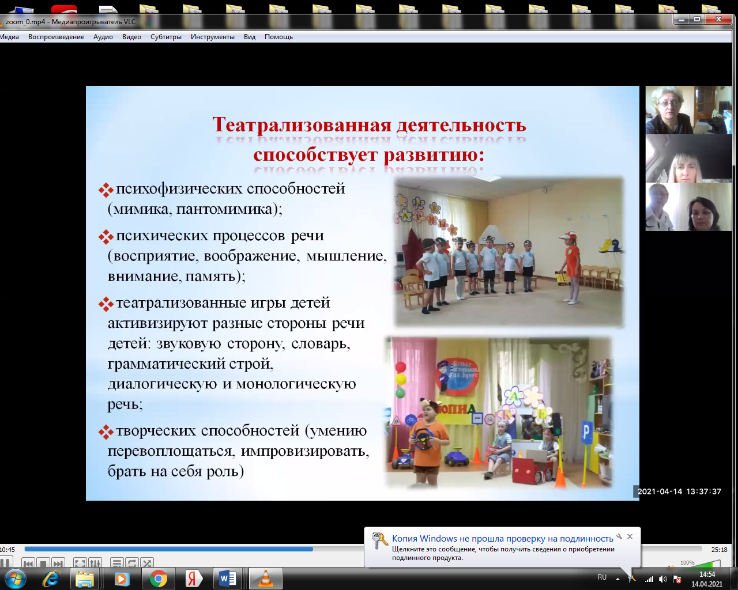
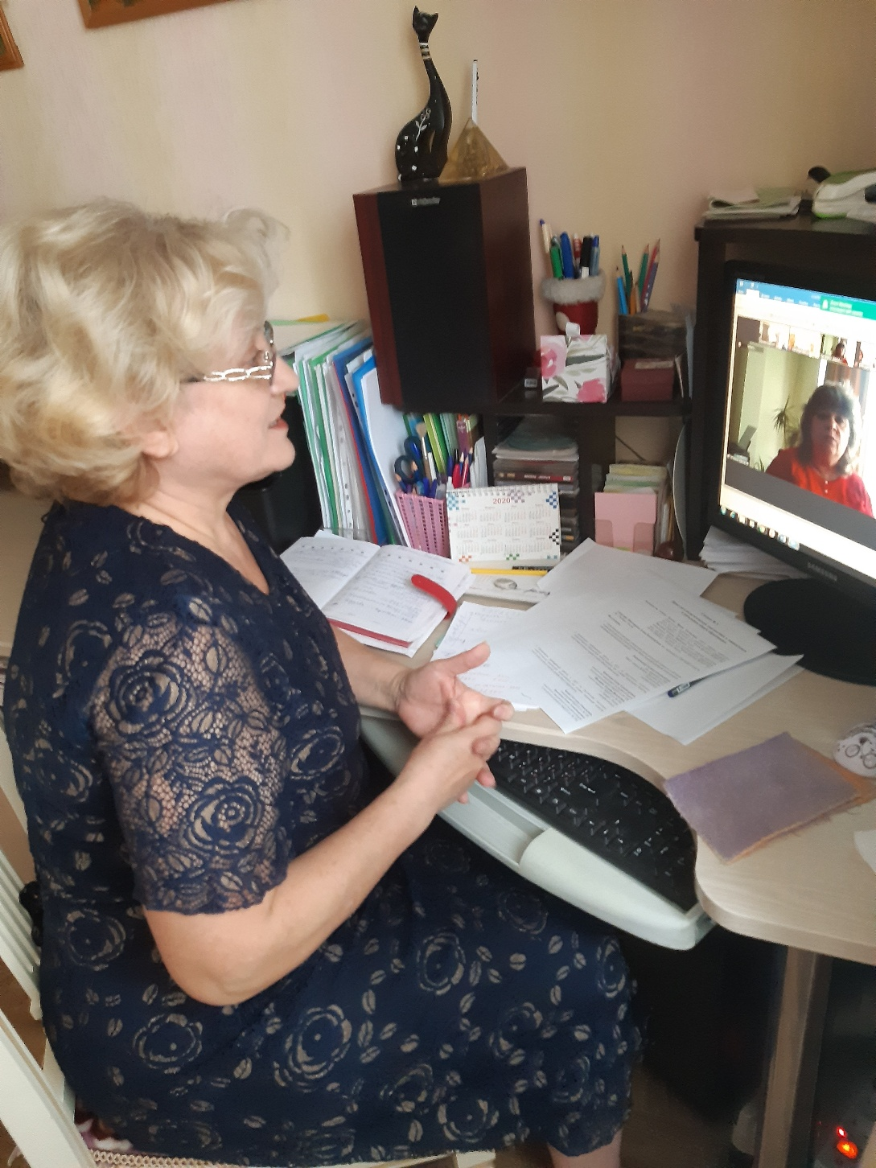
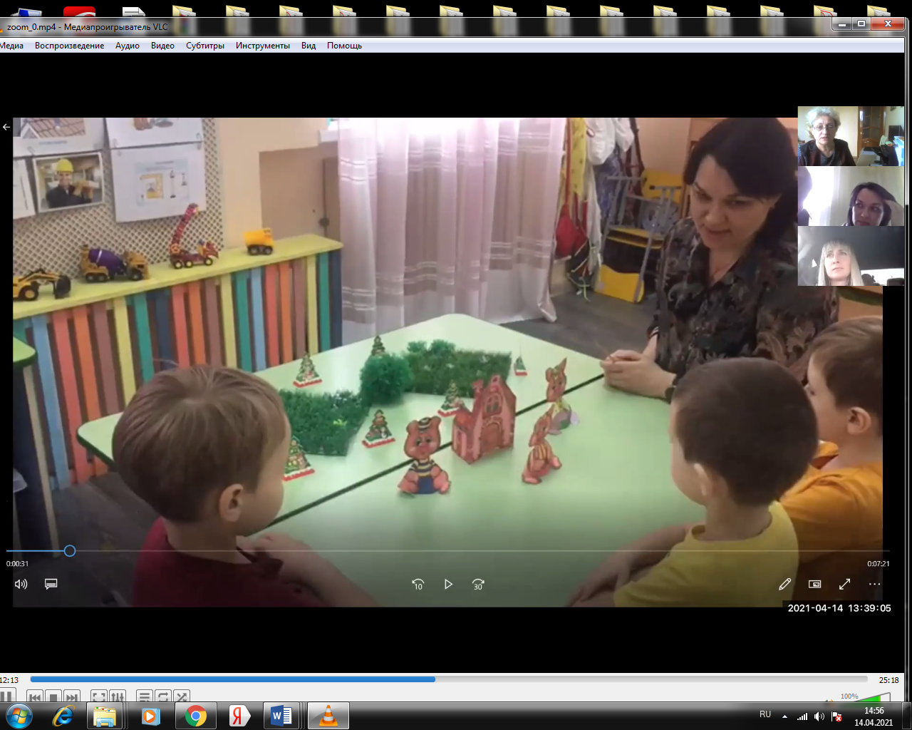
Постоянно действующий семинар «Одарённый ребёнок - особая ценность для общества»
  Организован постоянно действующий онлайн-семинар «Одарённый ребёнок - особая ценность для общества», который проводится в рамках лаборатории и областной инновационной площадки «Создание интегрированного образовательного пространства для развития детской одаренности: Детский сад – Школа – Университет».

Slide 4
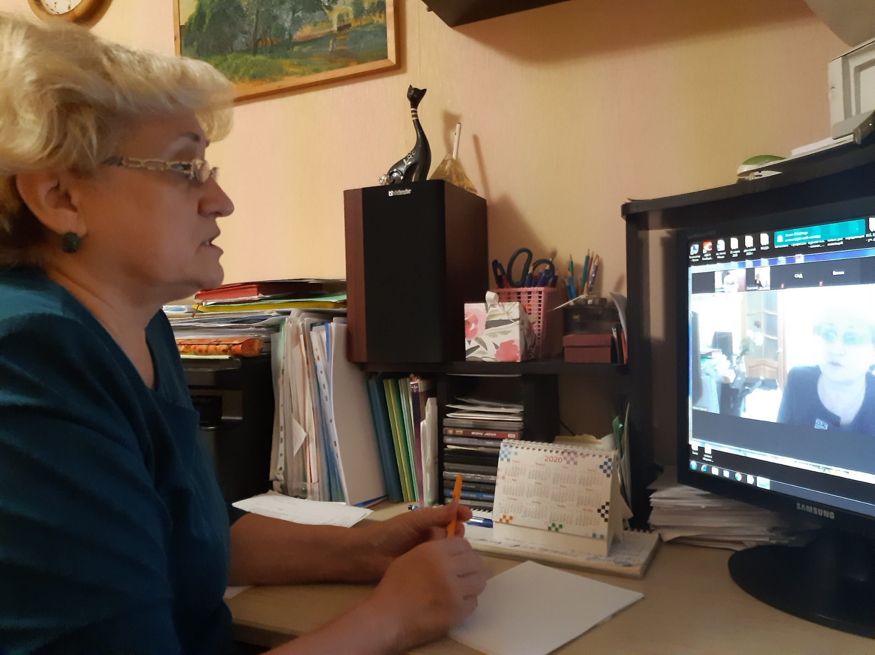
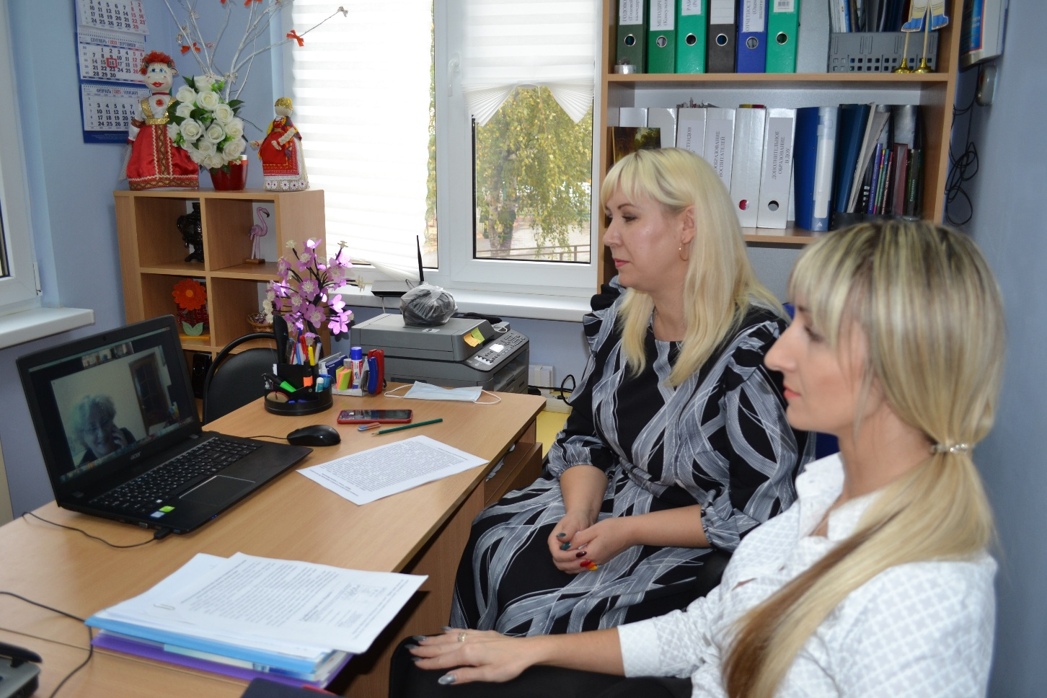
Данный семинар был проведен в онлайн-формате 8 октября и 3 ноября 2020 г., 14 апреля 2021 г. для педагогов г. Таганрога, г. Ростова-на-Дону и Неклиновского района проведен онлайн-семинар с элементами мастер-класса на тему «Проблемы развития творческих способностей современных дошкольников».
В семинаре приняли участие педагоги Андреево-Мелентьевского детского сада «Сказка», МБДОУ № 15, МБДОУ № 100, МОБУ СОШ № 38, МБОУ СОШ № 78 г. Ростова-на-Дону, и МБДОУ № 52 г. Таганрога.

Slide 5
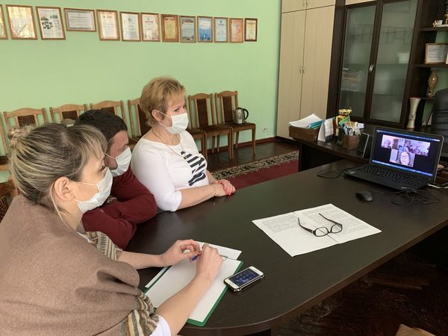
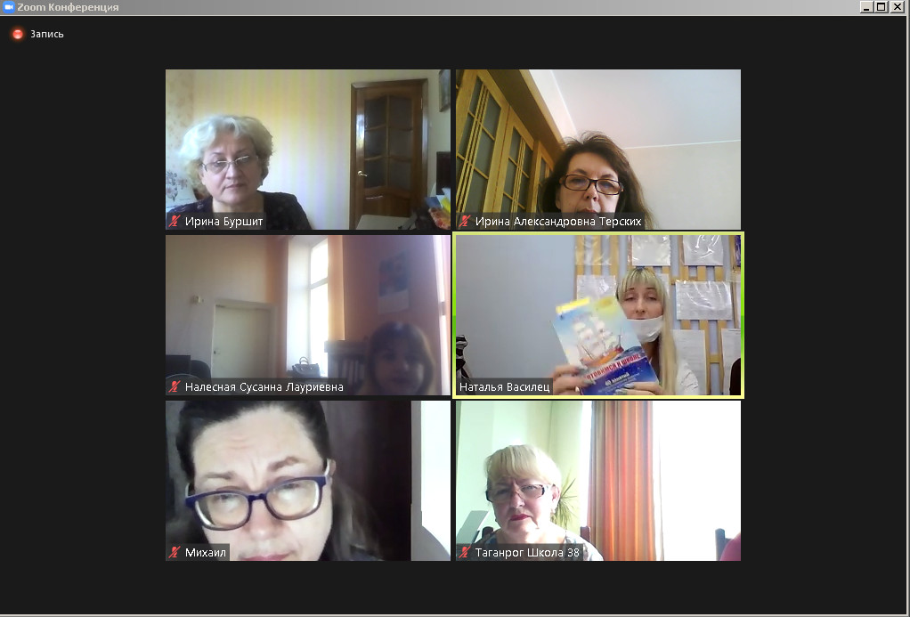
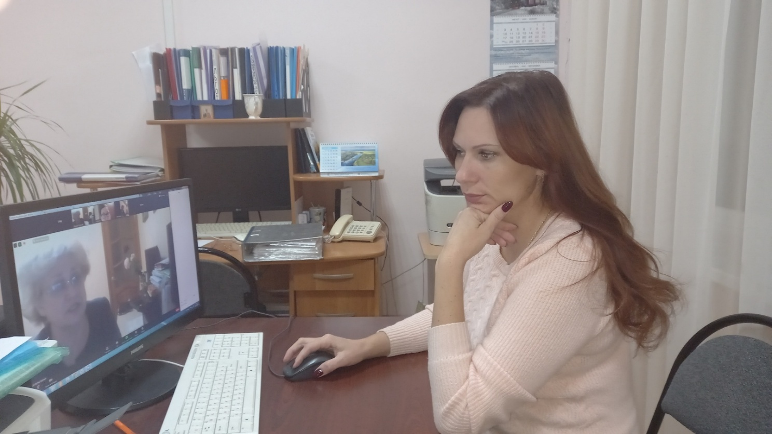
24 сентября 2020 г. организован педагогический ринг «Психолого-педагогическая компетентность родителя в условиях реализации ФГОС» (МБДОУ №100, МБДОУ «Сказка» с. Андреево-Мелентьево, МАОУ СОШ № 78 г. Ростова-на-Дону; онлайн-формат).

Slide 6
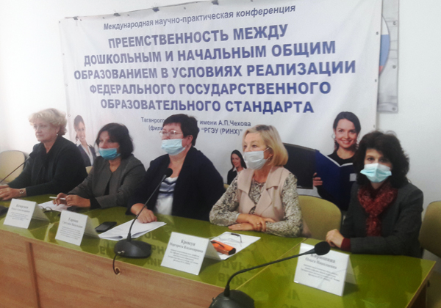
29 сентября организована и проведена VII Международная научно-практическая конференция «Преемственность между дошкольным и начальным общим образованием в условиях реализации федерального государственного образовательного стандарта».
24 апреля организована и проведена VIII международная научно-практическая конференция «Преемственность между дошкольным и начальным общим образованием в условиях реализации федерального государственного образовательного стандарта».
В конференции приняли участие более 400 представителей дошкольных учреждений, начальной школы и вузов нашей страны, ближнего и дальнего зарубежья (ЛНР, ДНР,
Белоруссии, Казахстана, Узбекистана, Болгарии,
Чехии, Германии).

Slide 7
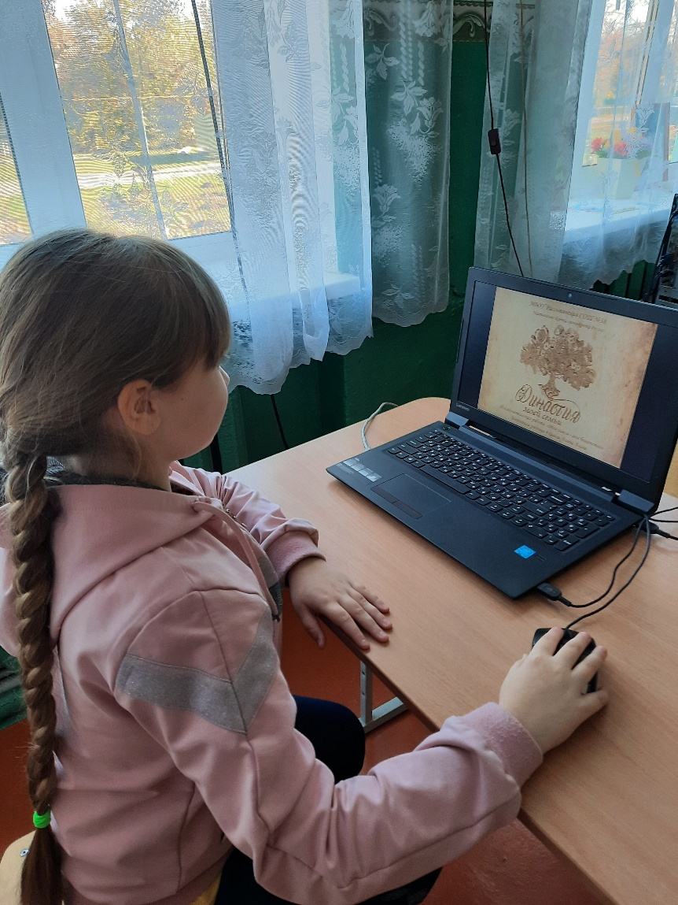
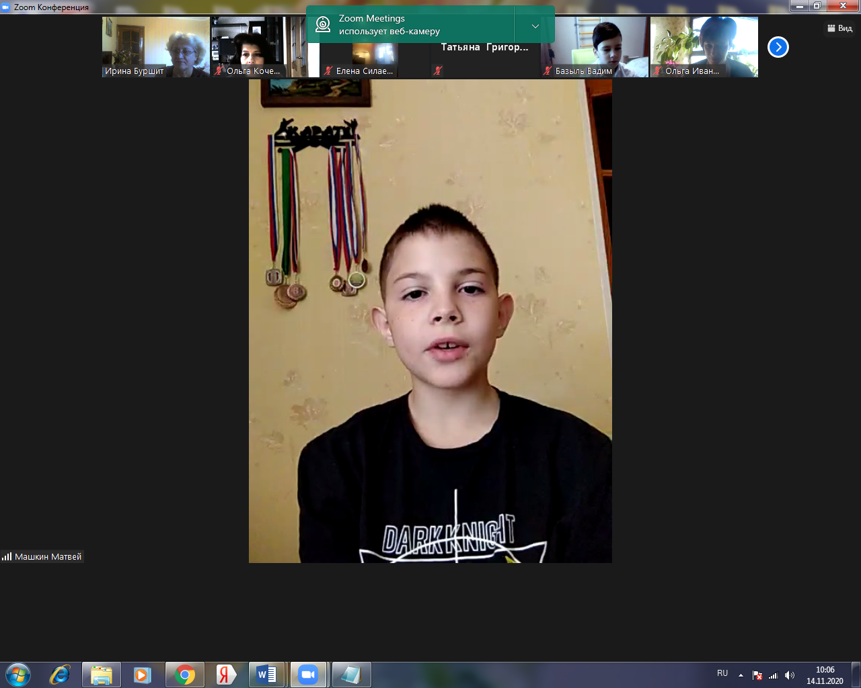
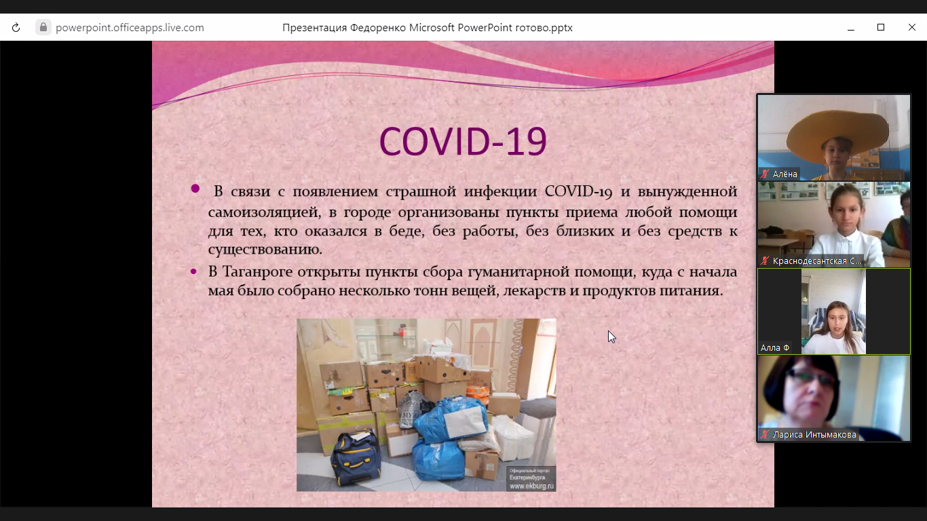
Создание условий для развития и самореализации одаренных детей
VII ВСЕРОССИЙСКАЯ НАУЧНО-ПРАКТИЧЕСКАЯ КОНФЕРЕНЦИЯ УЧАЩИХСЯ МЛАДШИХ КЛАССОВ «ПЕРВЫЕ ШАГИ В НАУКУ» (14 ноября 2020)
В рамках конференции проходил конкурс исследовательских работ младших школьников. Впервые конференция проходила в онлайн-формате по 6 направлениям. На первый, заочный, тур было прислано 186 исследовательских работ.

Slide 8
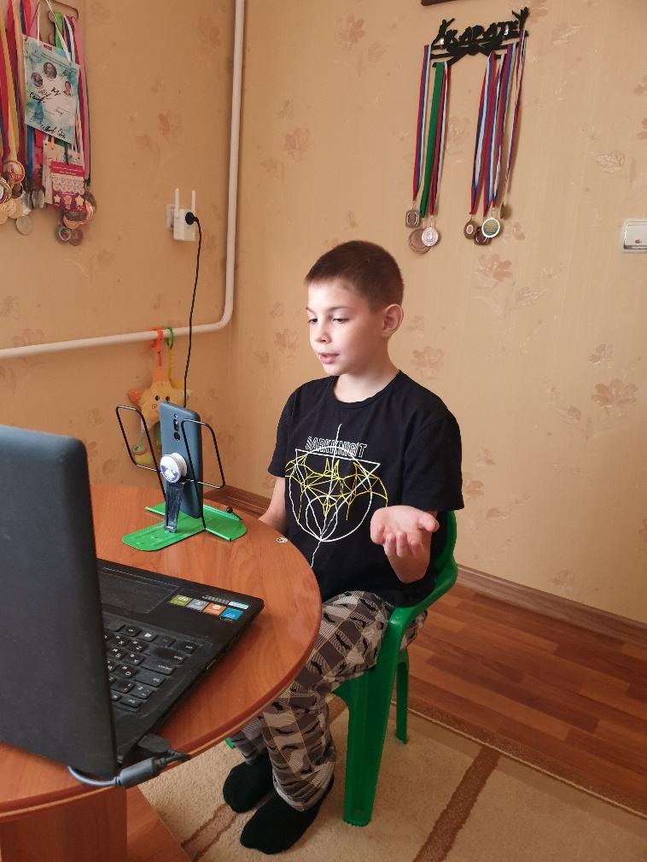
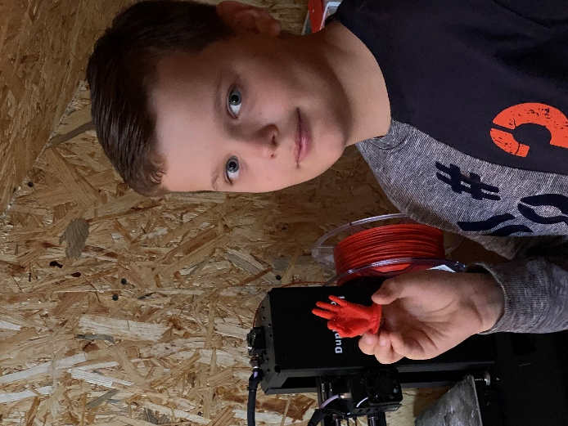
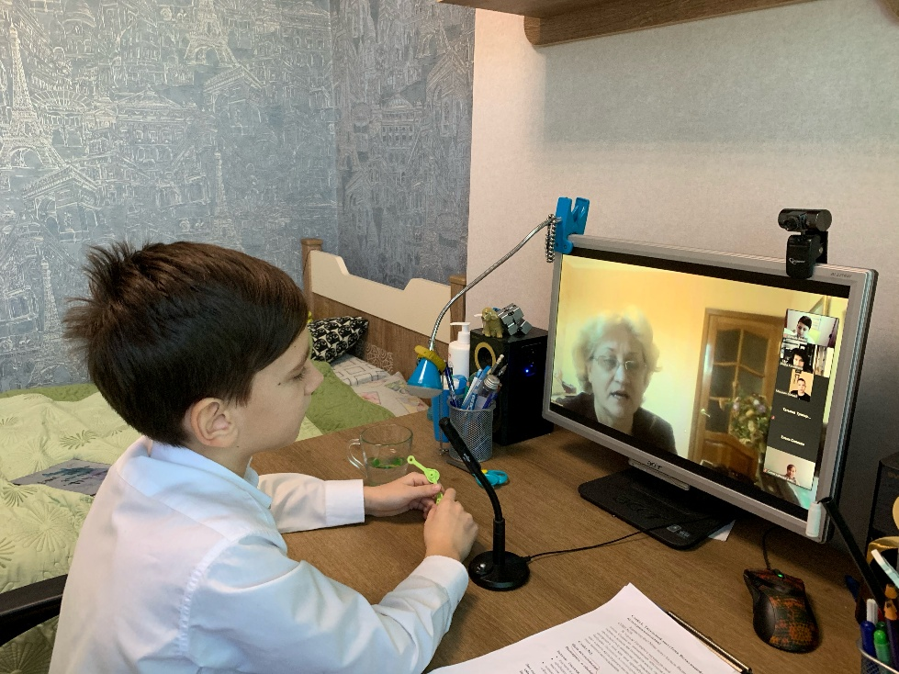
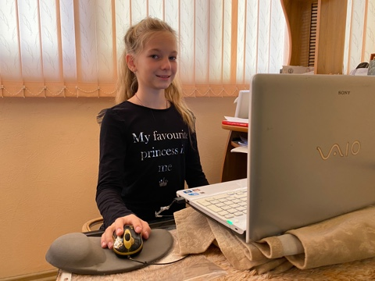
Во втором, онлайн-туре, проходившем на платформе ZOOM, приняли участие 52 младших школьника, которые представляли различные города и сельские районы России в целом и Ростовской области в частности: Ставрополь, Краснодар, Нижний Тагил, Волгоград, Таганрог, Ростов-на-Дону, Азов, Шахты, Сальск, Неклиновский, Азовский, Мясниковский, Песчанокопский районы.

Slide 9
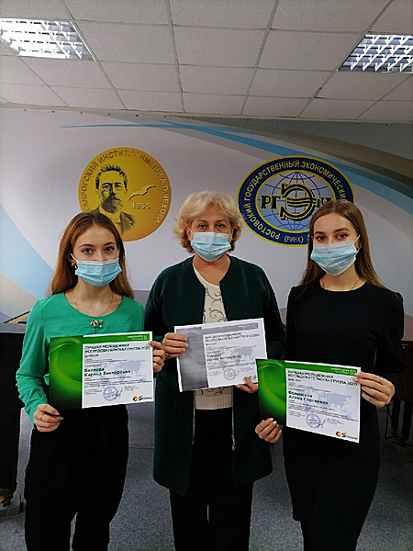
В рамках деятельности научной лаборатории «Детство. Одаренность. Развитие» ТИ имени А.П. Чехова студентами 3 курса профиля «Начальное и дошкольное образование» (научный руководитель И.Е. Буршит) была подготовлена исследовательская работа «Создание интегрированного образовательного пространства для развития детской одаренности: городская школа – сельская школа», которая была представлена на Международный научно-исследовательский конкурс
«Лучшая молодежная исследовательская группа 2020» (г. Петрозаводск) в номинации «Педагогические науки».
По итогам конкурса студенты группы НДО-431 Беляева
Карина Викторовна, Белянская Алина Сергеевна,
Горбатова
Валерия Алексеевна, Шарипова Лола Носировна и И.Е. Буршит награждены дипломами I степени.

Slide 10
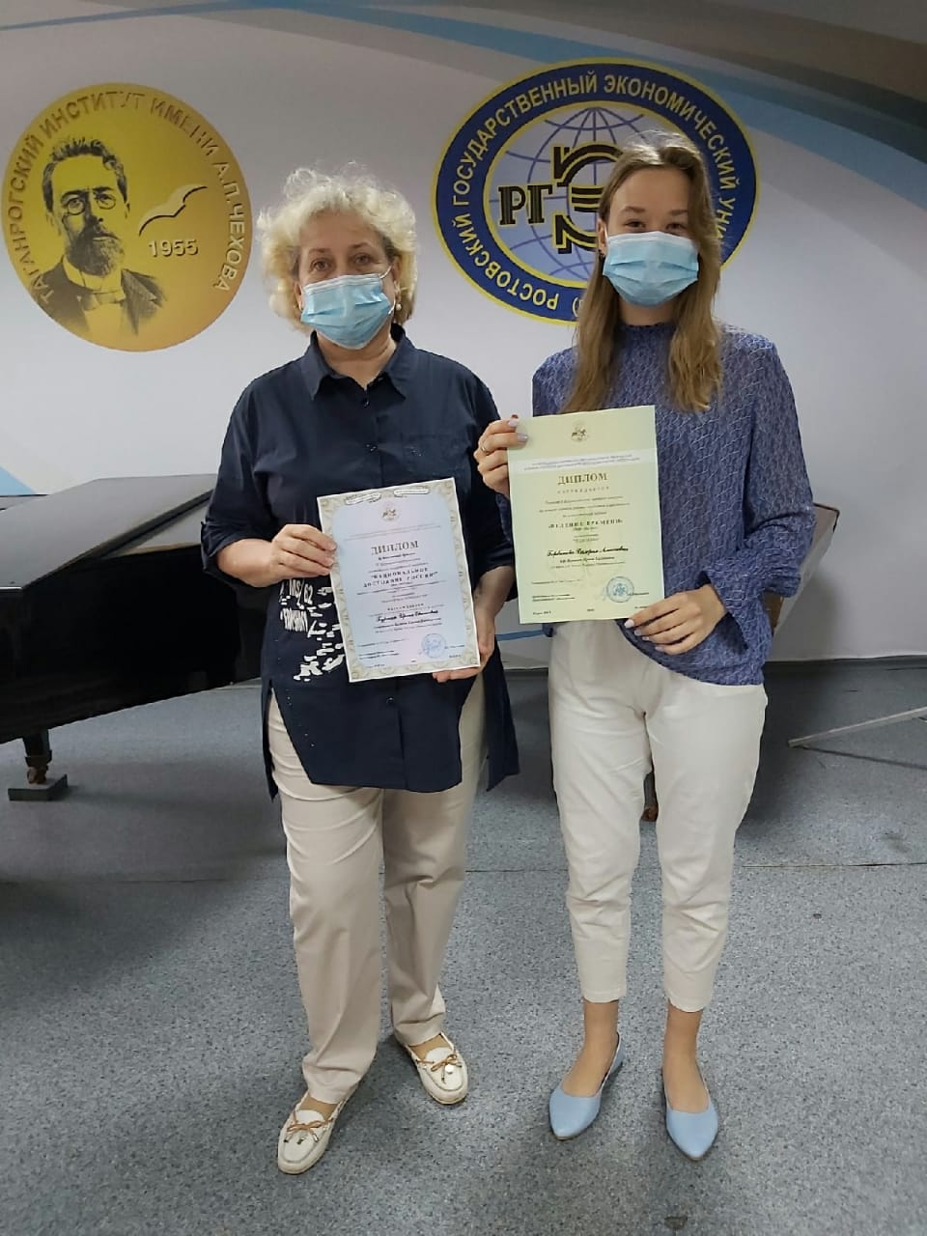
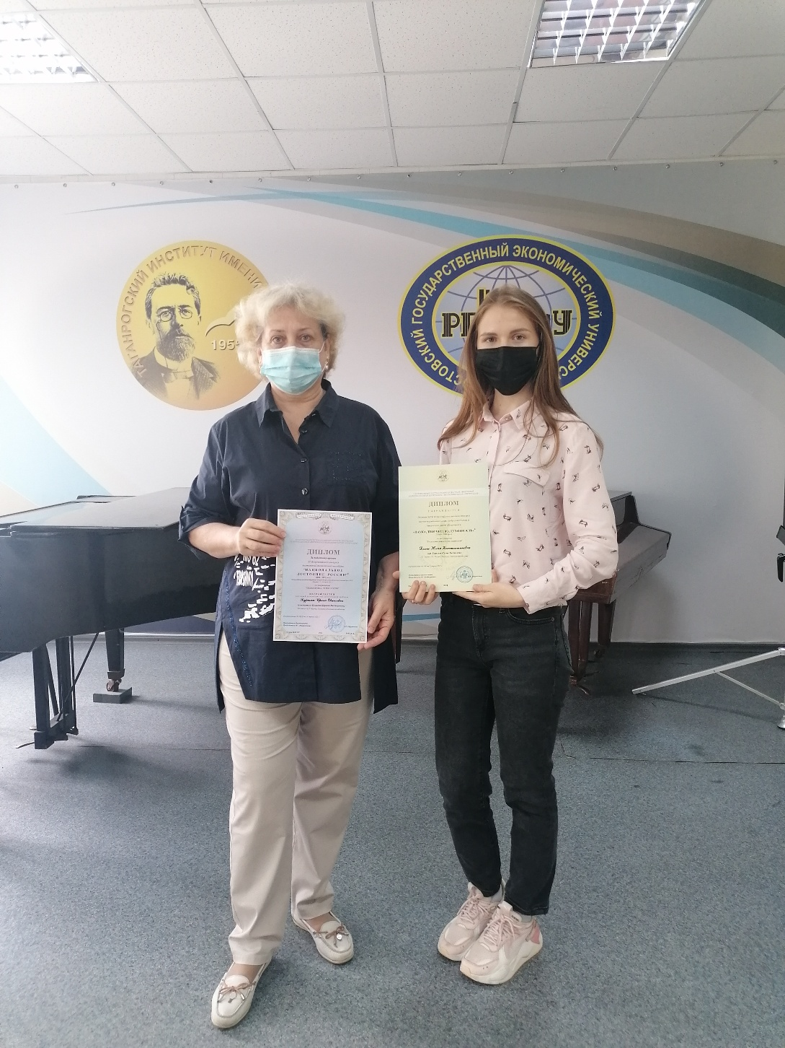
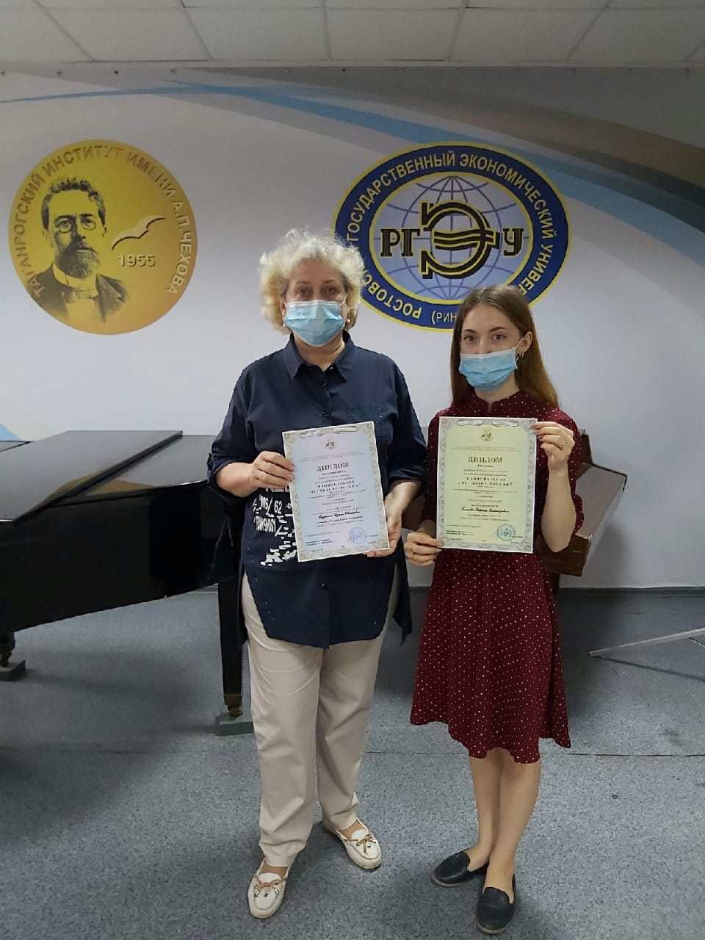
Организация научной деятельности студентов
6 студентов 3 курса гр. НДО-431 в марте-апреле 2021 г. приняли участие и были награждены дипломами 1 степени всероссийских конкурсов «Веление времени», «Национальное достояние России», «Наука, творчество, духовность».
2 студентки (5курс и 3 курс) заняли 1 и 2 место на студенческой конференции (2021 г.)

Slide 11
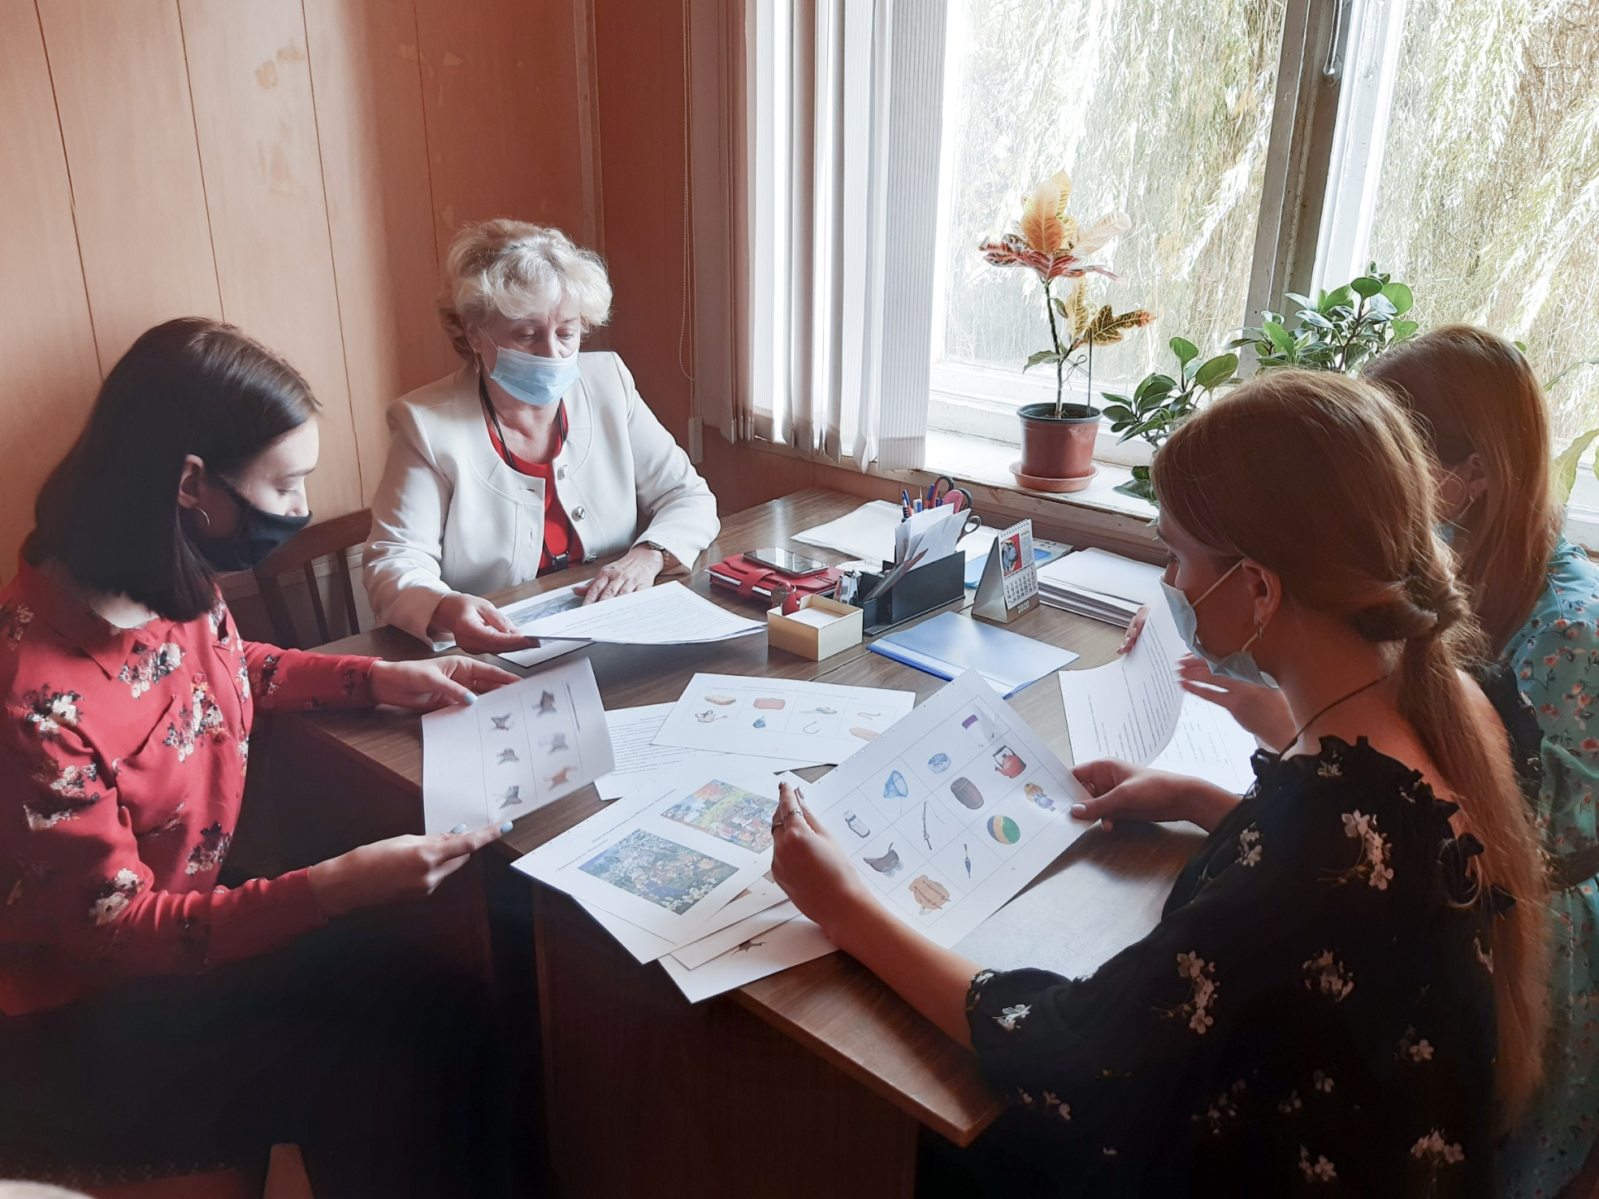
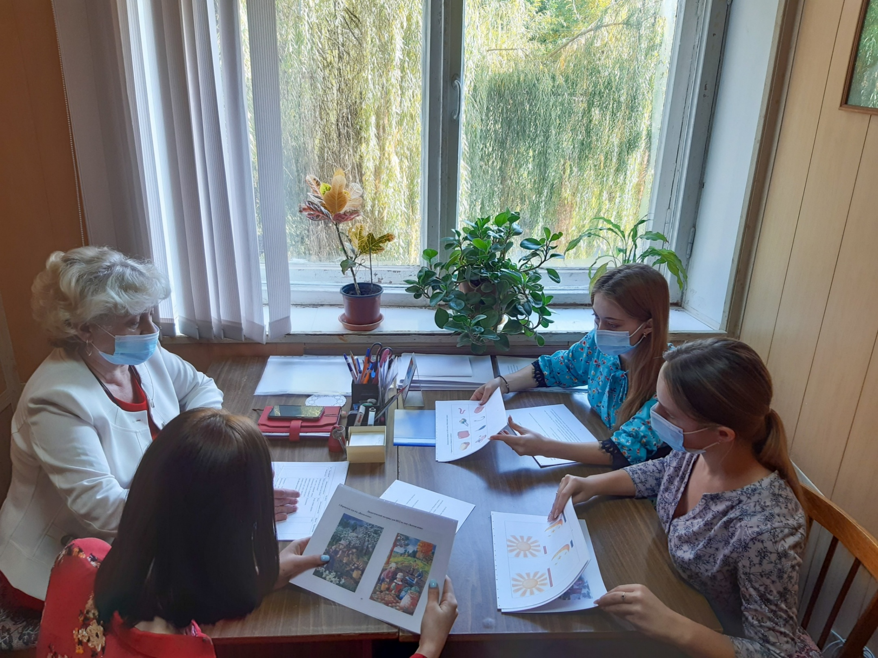
Разработаны олимпиады (диагностика предметных и метапредметных компетенций, научный руководитель И.Е. Буршит) для начального и среднего звена. В связи с эпидобстановкой данные олимпиады решено провести в следующем учебном году.

Slide 12
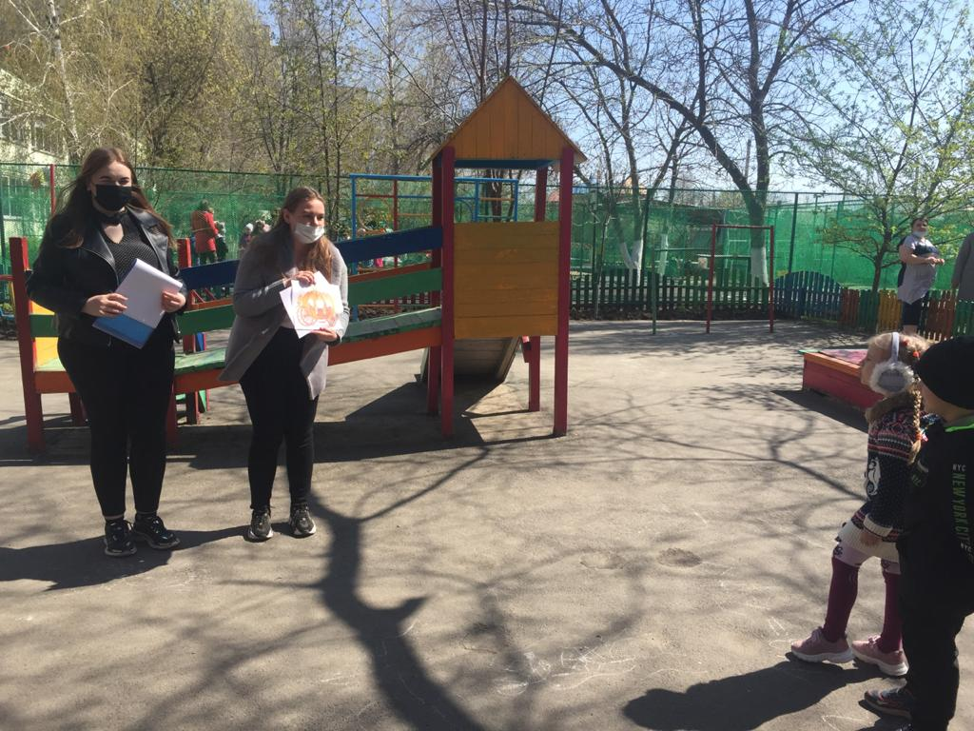
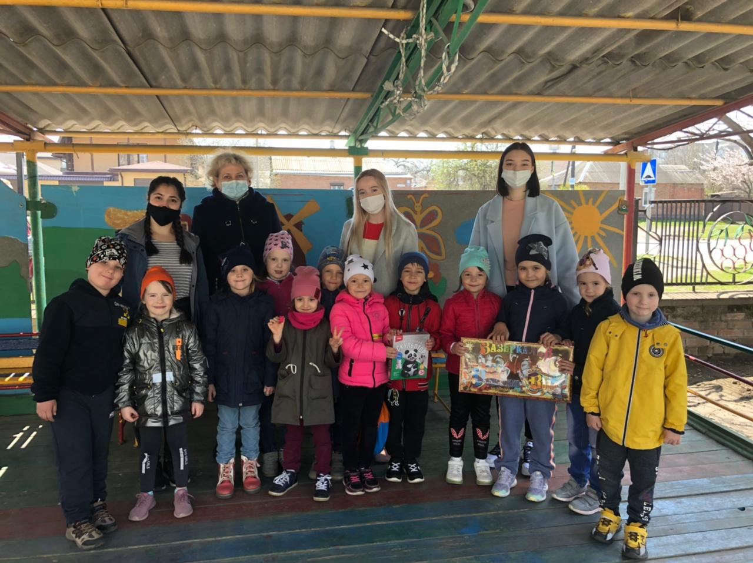
По запросу дошкольных образовательных учреждений г. Таганрога и Неклиновского района студентами 3 и 5 курсов профиля НДО разработана серия развивающих интегрированных занятий для старших дошкольников с элементами ТРИЗ-технологии. Занятия проводились в первом семестре учебного года. Разработан и реализован проект (региональный компонент) «Родники Дона» для детей старшего дошкольного возраста.

Slide 13
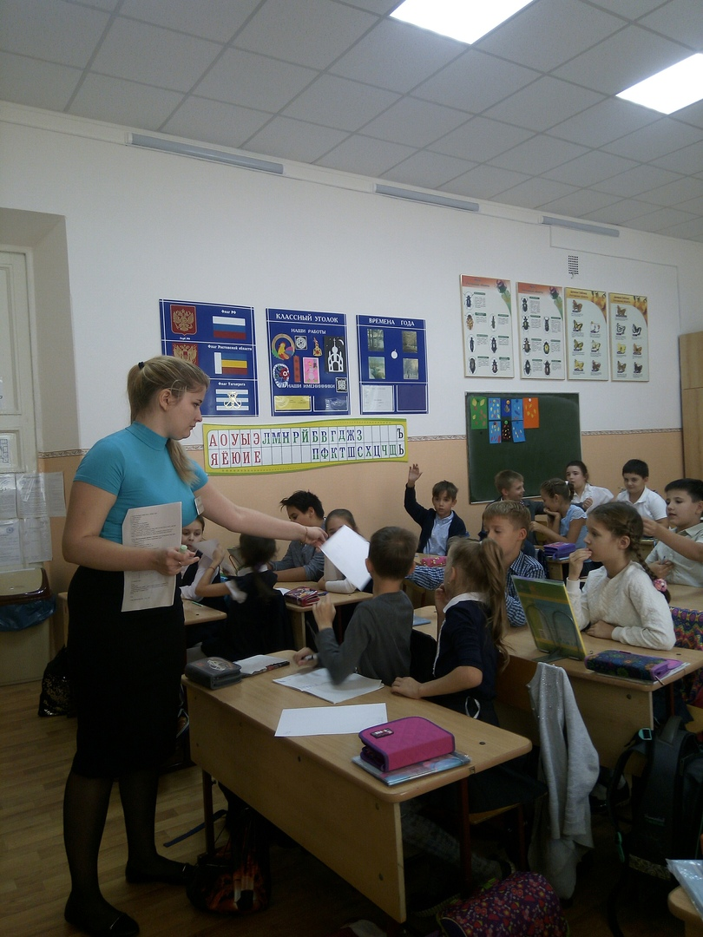
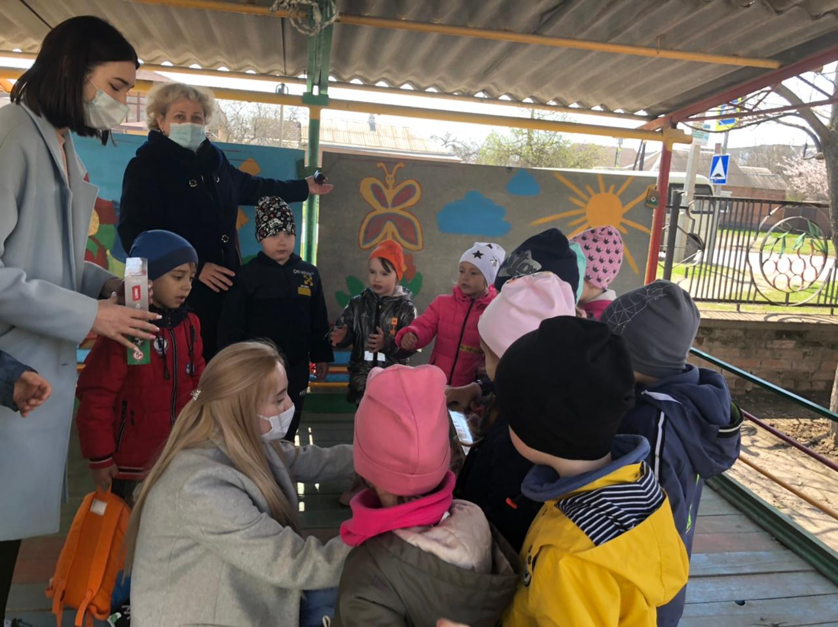
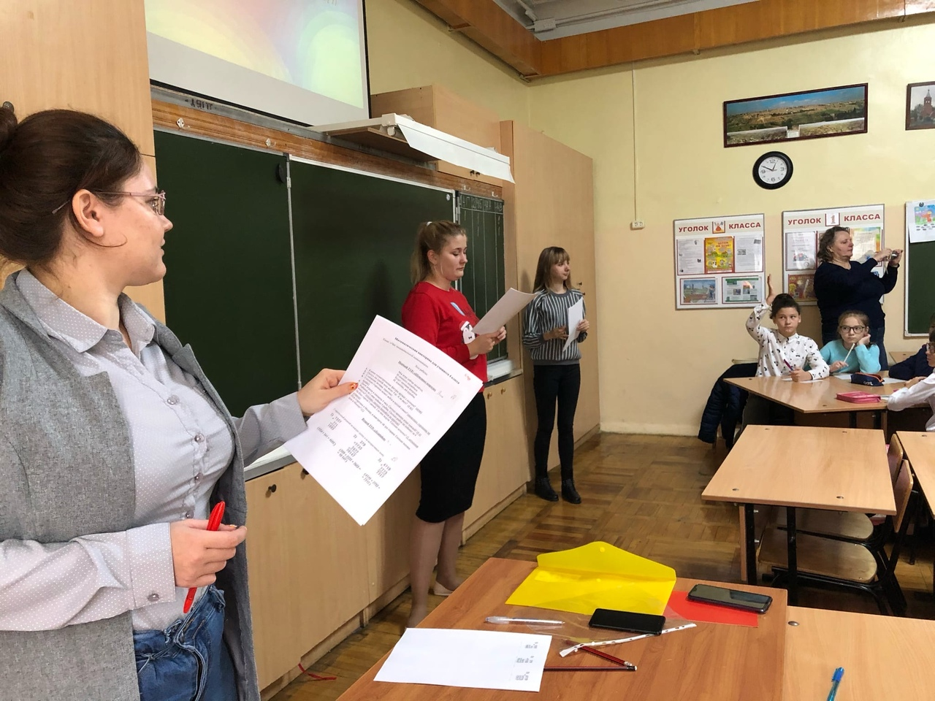
23 апреля в МБДОУ № 100 г. Таганрога в трех подготовительных группах состоялись праздничные мероприятия на тему «Волшебный мир сказок». Мероприятия подготовлены и проведены студентами группы НДО-431.
Реализация образовательной программы для обучающихся 1-3 классов «Учение с увлеченьем» (внеурочная деятельность), парциальной программы предшкольного образования для групп кратковременного пребывания (на областных инновационных площадках).

Slide 14
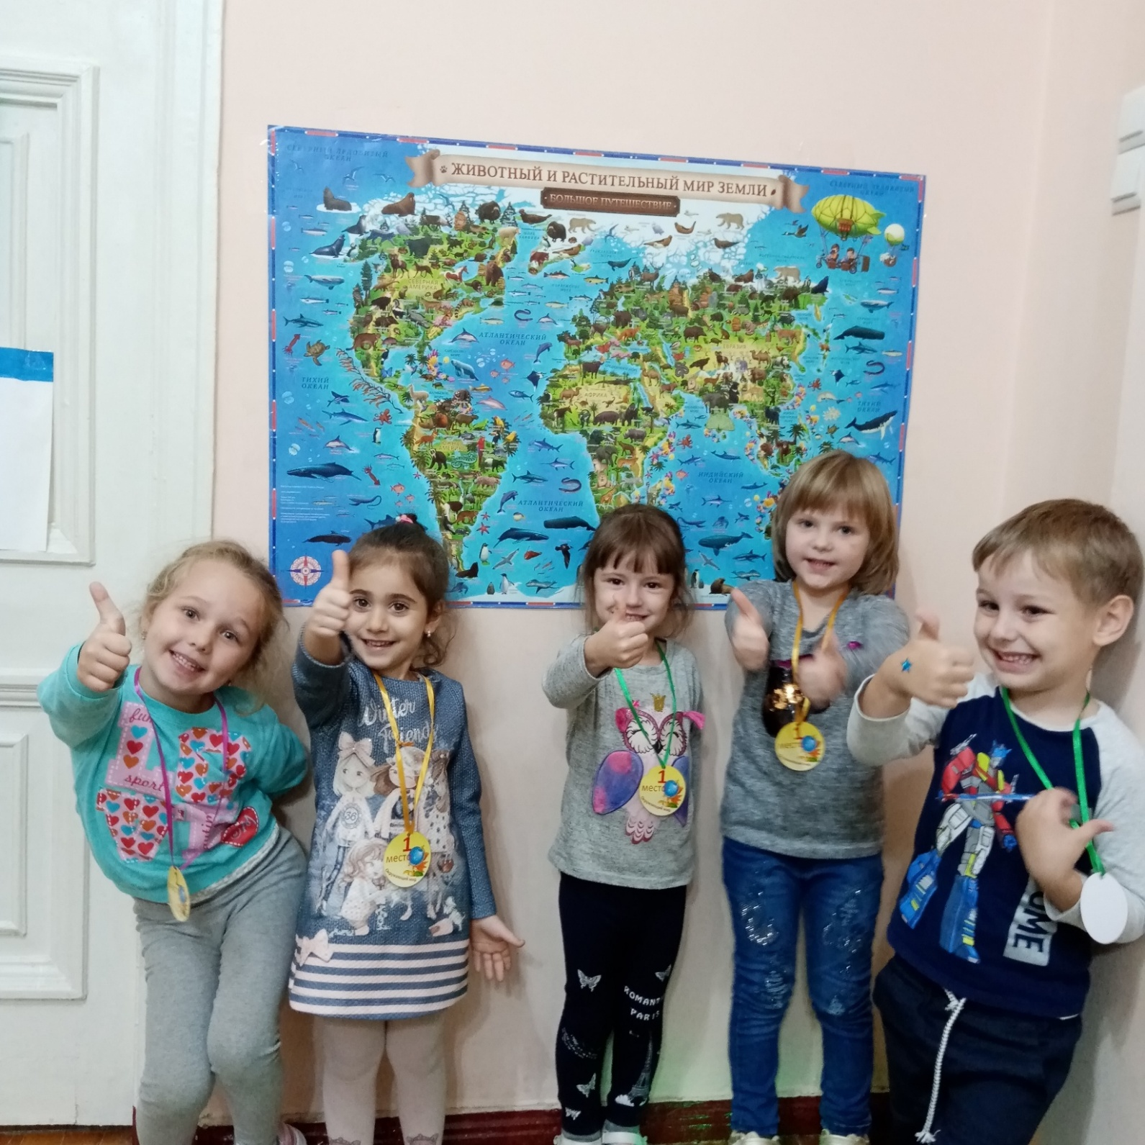
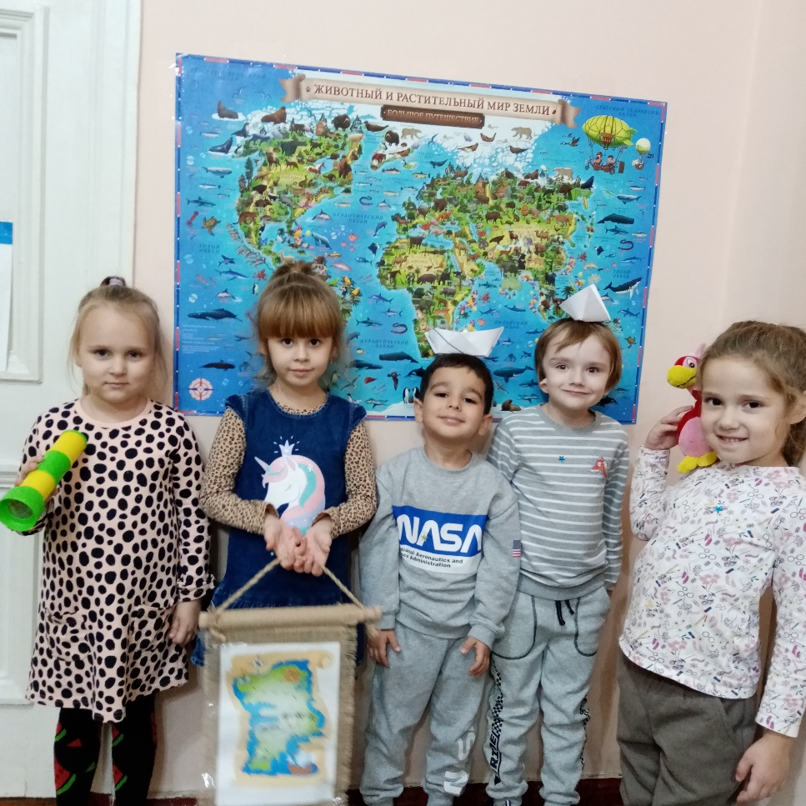
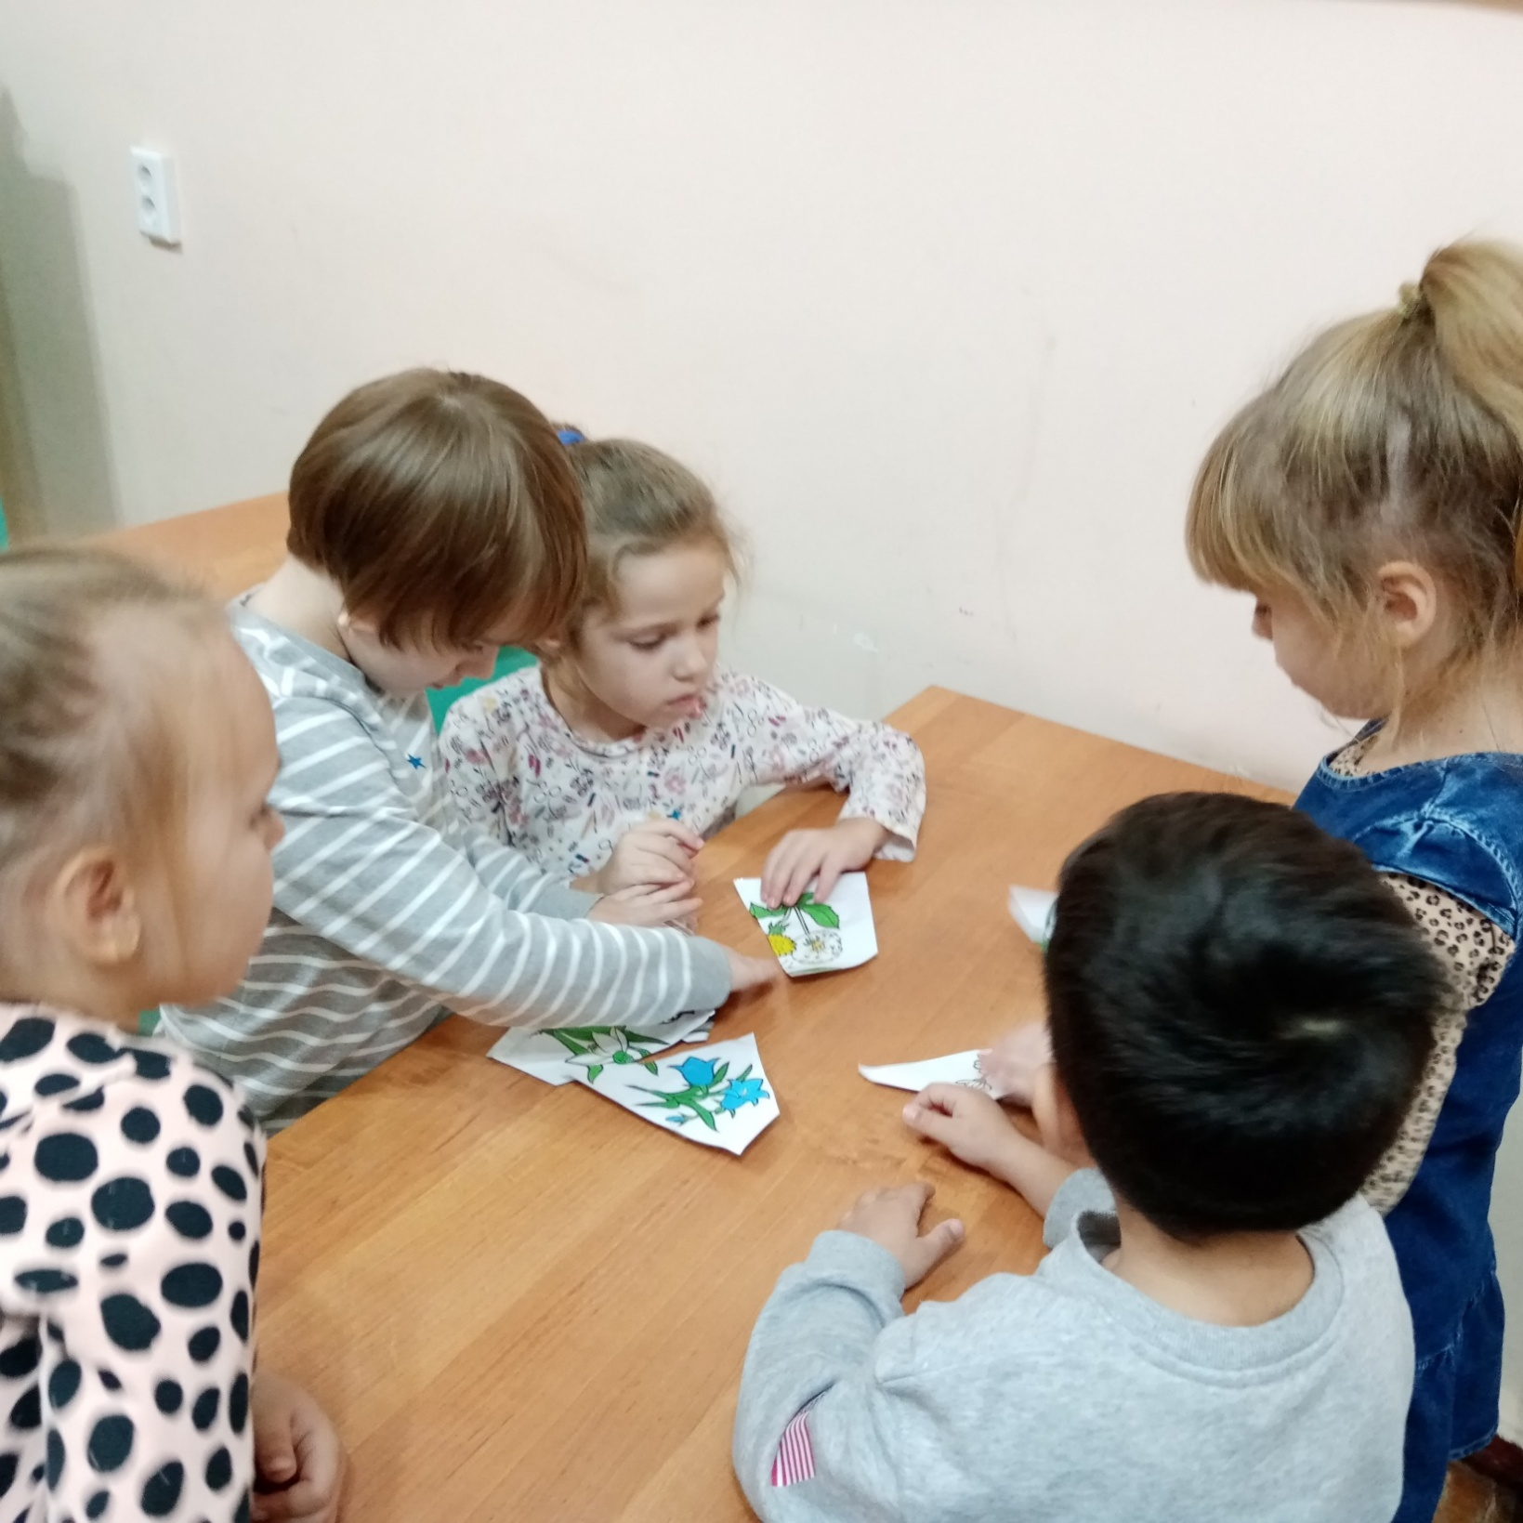
Осуществляемая студентами в рамках лаборатории деятельность позволяет не только поддерживать на высоком уровне мотивацию учения дошкольников и младших школьников, но и развивать их творческое, продуктивное мышление, а также социальную компетентность

Slide 15
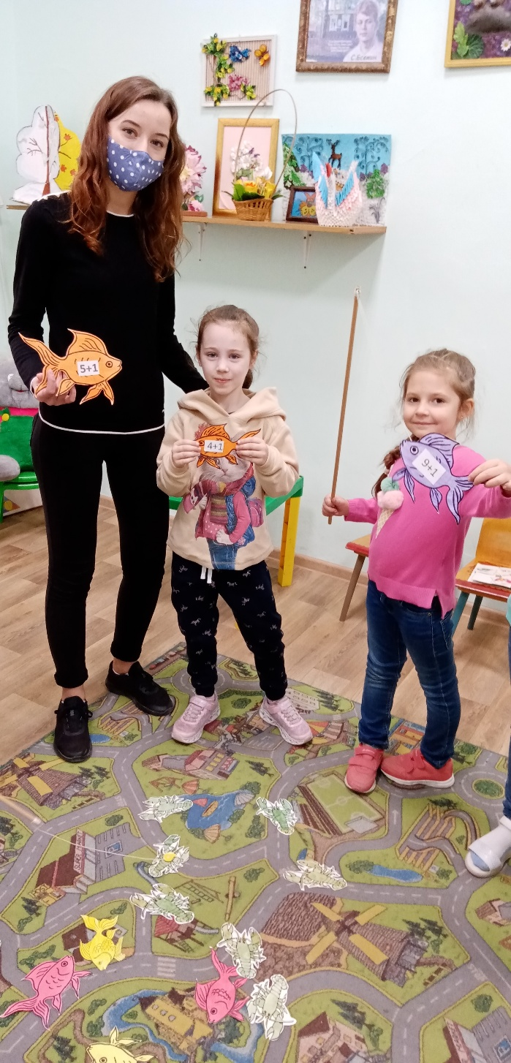
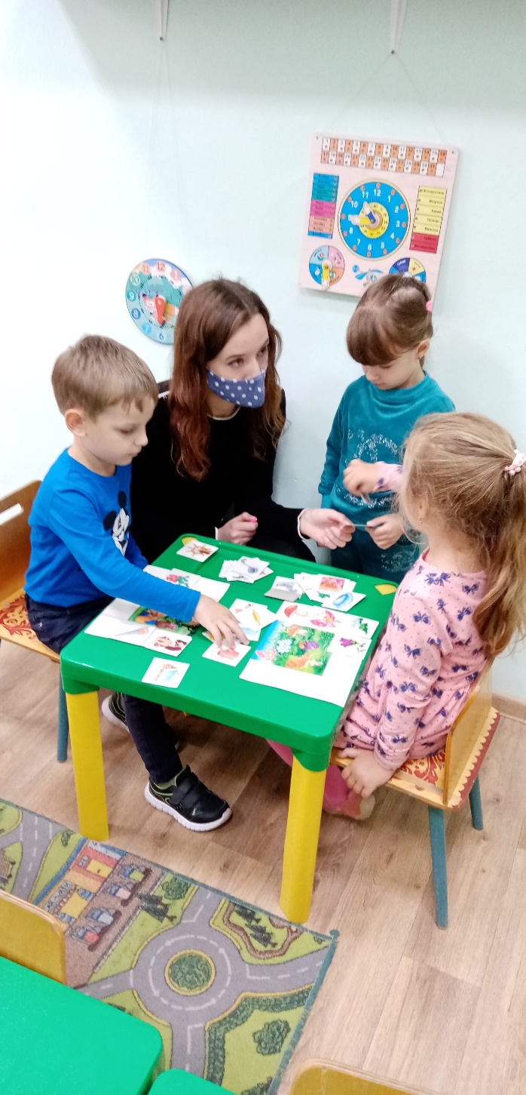
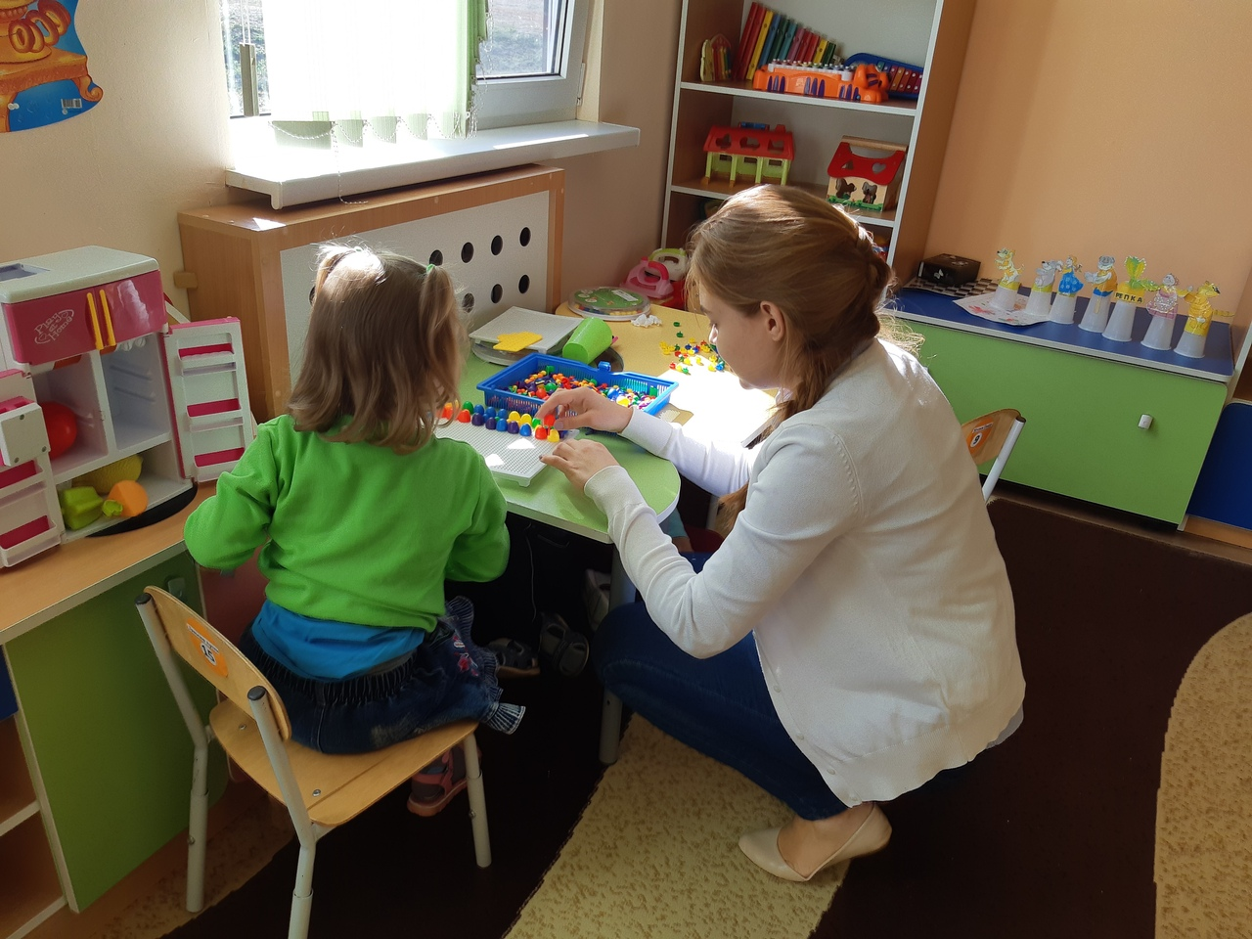
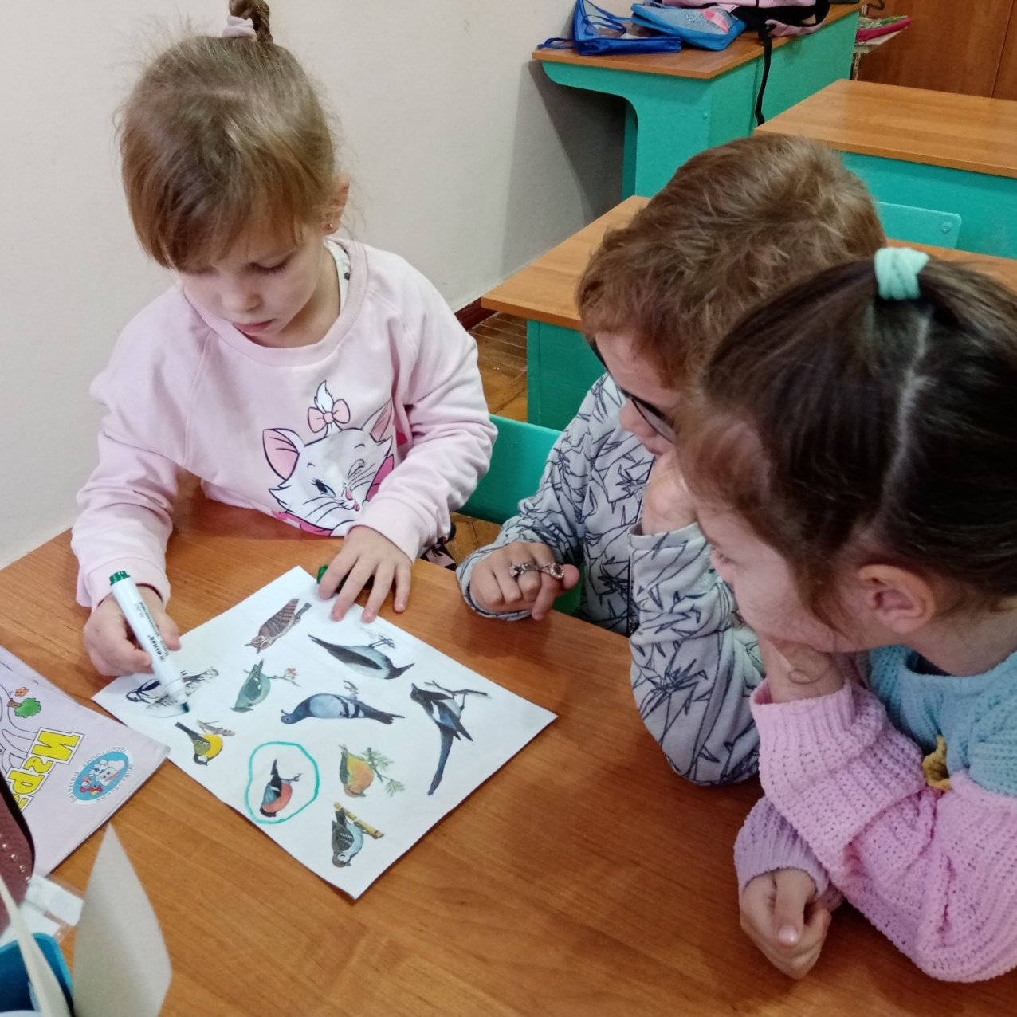
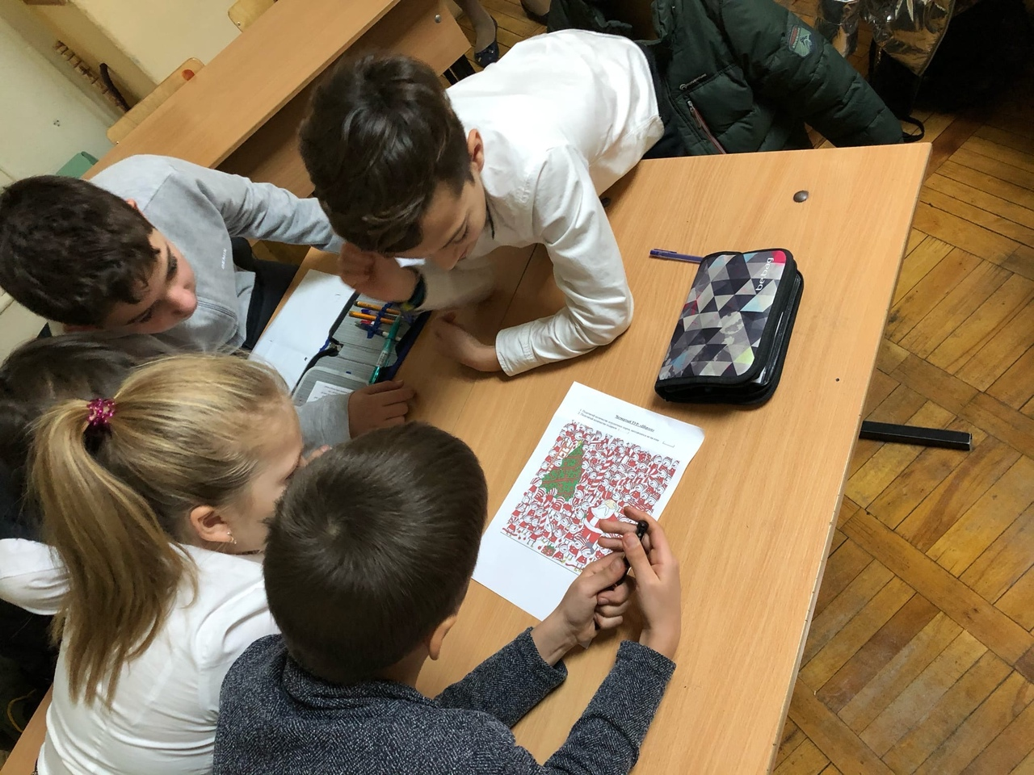

Slide 16

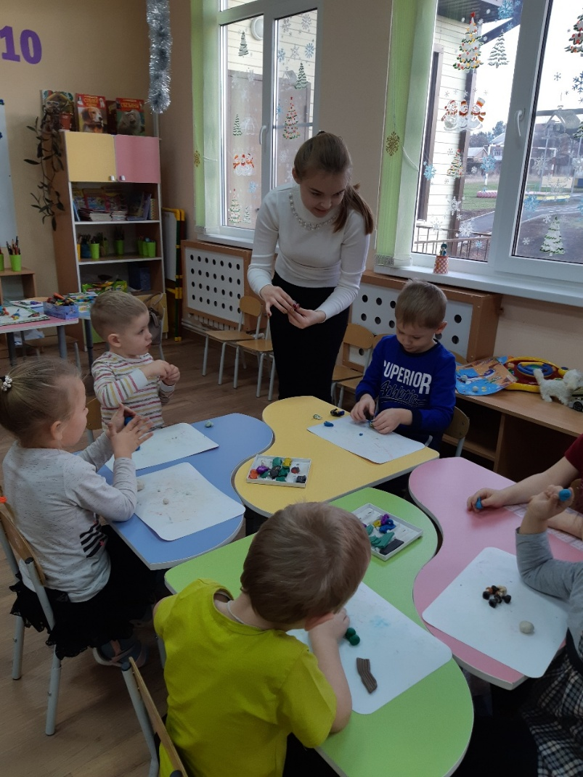
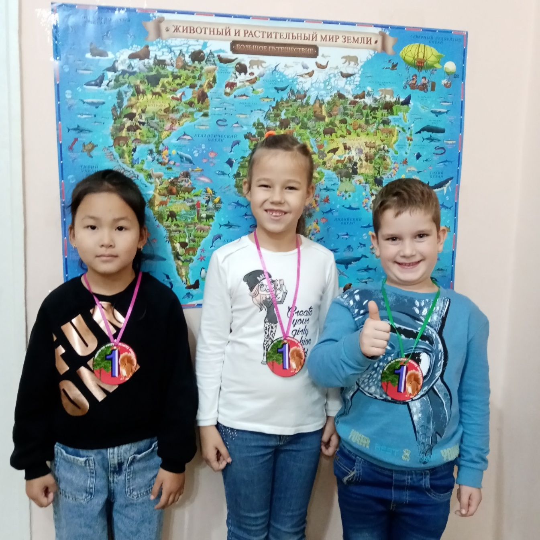
Привлечение 21 педагога образовательных организаций к экспертизе исследовательских работ обучающихся, участию в жюри конкурсов.
- Подготовка 12 обучающихся, 4 воспитанников ДОО к участию в конкурсах, конференциях разного уровня.
Проведение индивидуальных и групповых консультаций по запросу администрации ОУ, педагогов, родителей.

Slide 17
Участие в конференциях, форумах, семинарах российского уровня
- в I-ом Всероссийском форуме «Проблемы детства в фокусе междисциплинарных исследований» (22-23 октября 2020 г.);
- во Всероссийской научной конференции «Педагогическая диагностика: история, теория, современность» 30 октября 2020 г.;
- во Всероссийской научной конференции с международным
участием «Социальная политика: семейные ценности в
культуре народов Юга России как ресурс реализации
национальных проектов», посвященной памяти Ю.А. Жданова
и 105-летию Южного федерального университета
(2 ноября 2020 г.).
- во Всероссийском форуме «Воспитатели России:
воспитаем здорового ребенка» (18 декабря 2020 г.,
16 апреля и 20 мая 2021 г.).
К участию присоединились студенты 3 курса.

Slide 18
Написание научных статей совместно с педагогами ОУ, издание учебных пособий
В данном учебном году напечатано 9 статей.
Из них:
- 2 совместно с педагогами образовательных учреждений;
- 2 со студентами гр. НДО-431.
2. Подготовлено к изданию учебно-методическое пособие «Формулы творчества, или Как научиться изобретать».
3. Тремя студентами гр. НДО- 431 напечатаны тезисы в сборниках тезисов работ участников всероссийских конференций обучающихся «Национальное достояние России», «Веление времени», «Наука. Творчество. Духовность» (научный руководитель И.Е. Буршит).

Slide 19
Спасибо за внимание!

